Slide 1
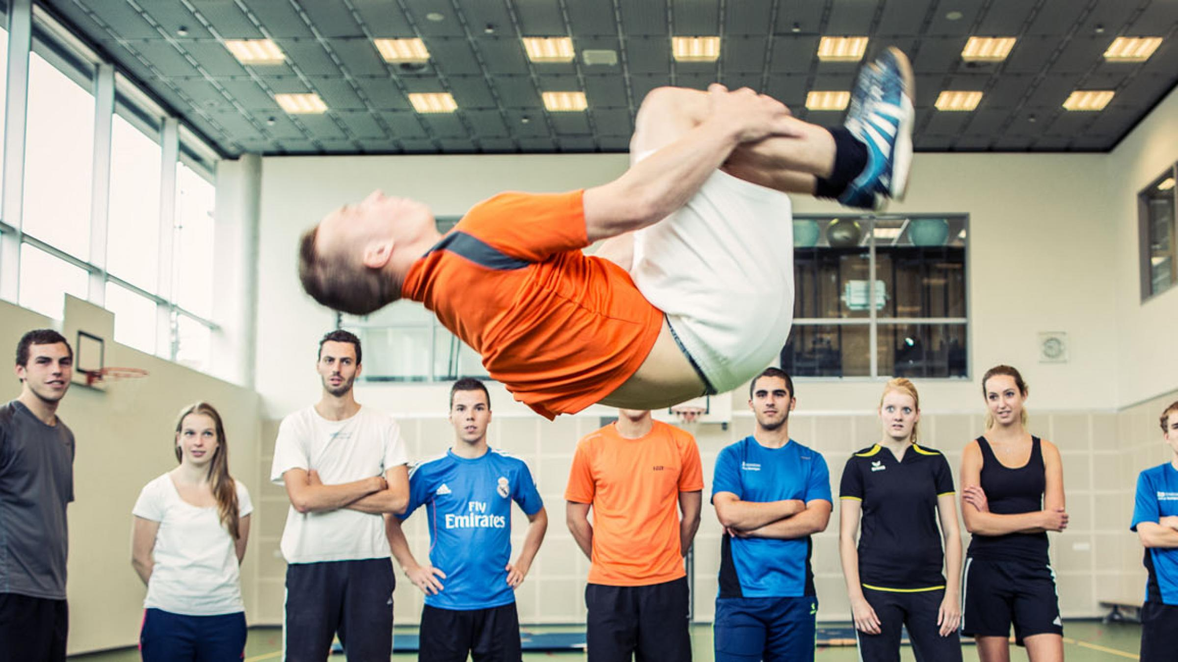

Sport en Bewegen
Niveau 4
Sport- en bewegingscoördinator

Slide 2
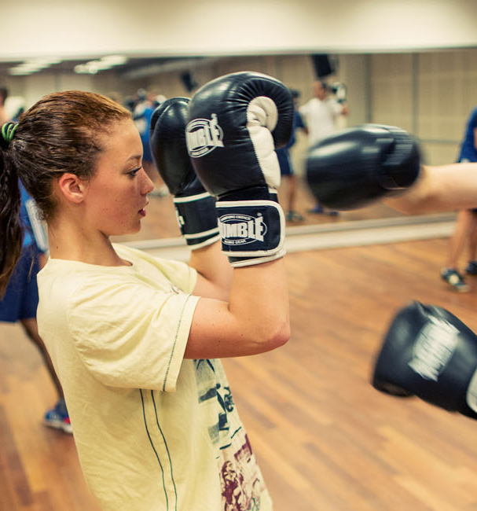
Wat ga je doen tijdens de opleiding?
Wat ga je tijdens de
Wat ga je doen tijdens de opleiding?
Groepen of individuen begeleiden bij sport- en bewegingsactiviteiten.
Kleinschalige sportevenementen organiseren.
Stagelopen bij een sportvereniging & binnen een van de profielen
(je kiest na leerjaar 1 een richting)
Sport-gerelateerde keuzedelen afronden.

Slide 3
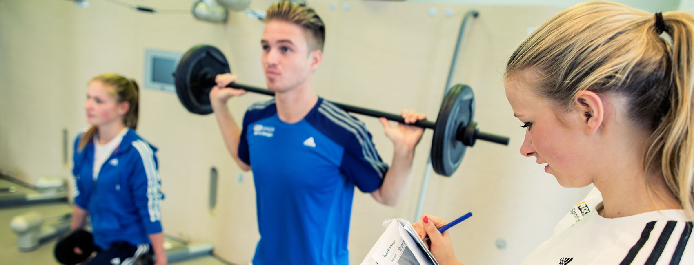
Sportiviteit uitstralen
Dienstverlenend zijn
Vertrouwen geven
Instructies kunnen geven
Motiveren en coachen
Discipline en doorzetten
Zelfstandigheid en ondernemen
Plannen en organiseren
In teamverband kunnen werken
Verantwoordelijkheid nemen
Past dit bij jou?

Slide 4
Opleidingsopbouw
1. Basisfase (leerjaar 1)
(in Nijmegen en Boxmeer)
Breed aanbod
- BK1 Lesgeven sportactiviteiten
- BK2 Organiseren sportevenementen
- BK3 BPV op sportvereniging
- Sport- en spelactiviteiten
Werk Plek Leren
Oriënteren op profielen
2. Profielfase (leerjaren 2 en 3)
- BAG (in Nijmegen)
- BOS (in Nijmegen en Boxmeer)
- SBG (in Nijmegen en Boxmeer)

Slide 5
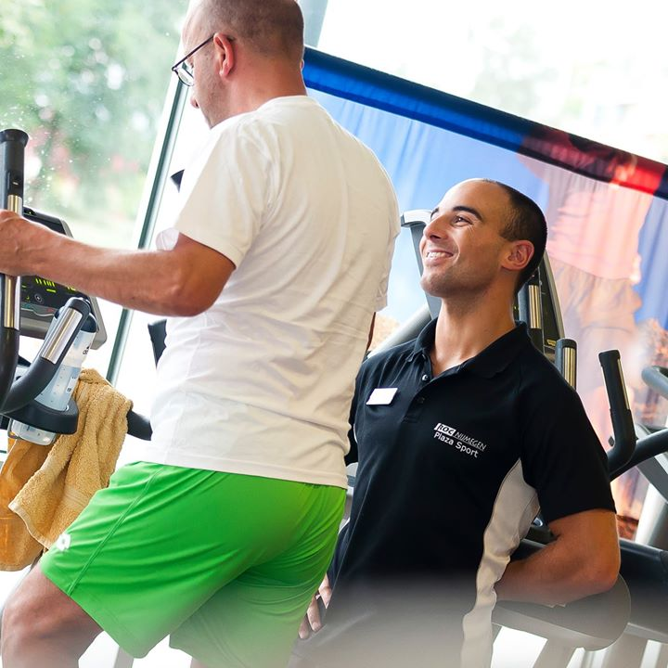
Beroeps Praktijk Vorming
(BPV/stage)
Eerste leerjaar
  Verenigingsstage, 200 uur
  Werk Plek Leren
  Volledige woensdag stage- en lesactiviteiten op BPV-locatie.
Tweede en derde leerjaar
  Profielstage
  Keuzedelen-stages
  500 uur
Notes:
Toelichting bij Stages
Wanneer loop je stage?
Hoe lang loop je stage?
Zelf zoeken of krijg je stage aangereikt?
Waar? Voorbeelden van bedrijven noemen
Wat ga je daar dan ongeveer doen?
Terugkomendagen?

Slide 6

‘Werk plek leren’
‘Werk plek leren’:
Alles wat je leert, pas je toe in de praktijk
Notes:
Vertellen in de voice over dat er verschil zit in Nijmegen en Boxmeer.
In Boxmeer zoeken ze verschillende plekken, in Nijmegen kies je een plek waar je op woensdagmiddag les én stage hebt. Hier wordt de link tussen de theorie en de praktijk gelegd.

Slide 7

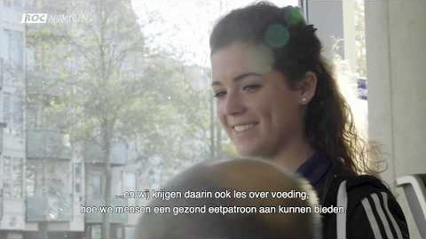
Film over Sport&bewegen

Slide 8
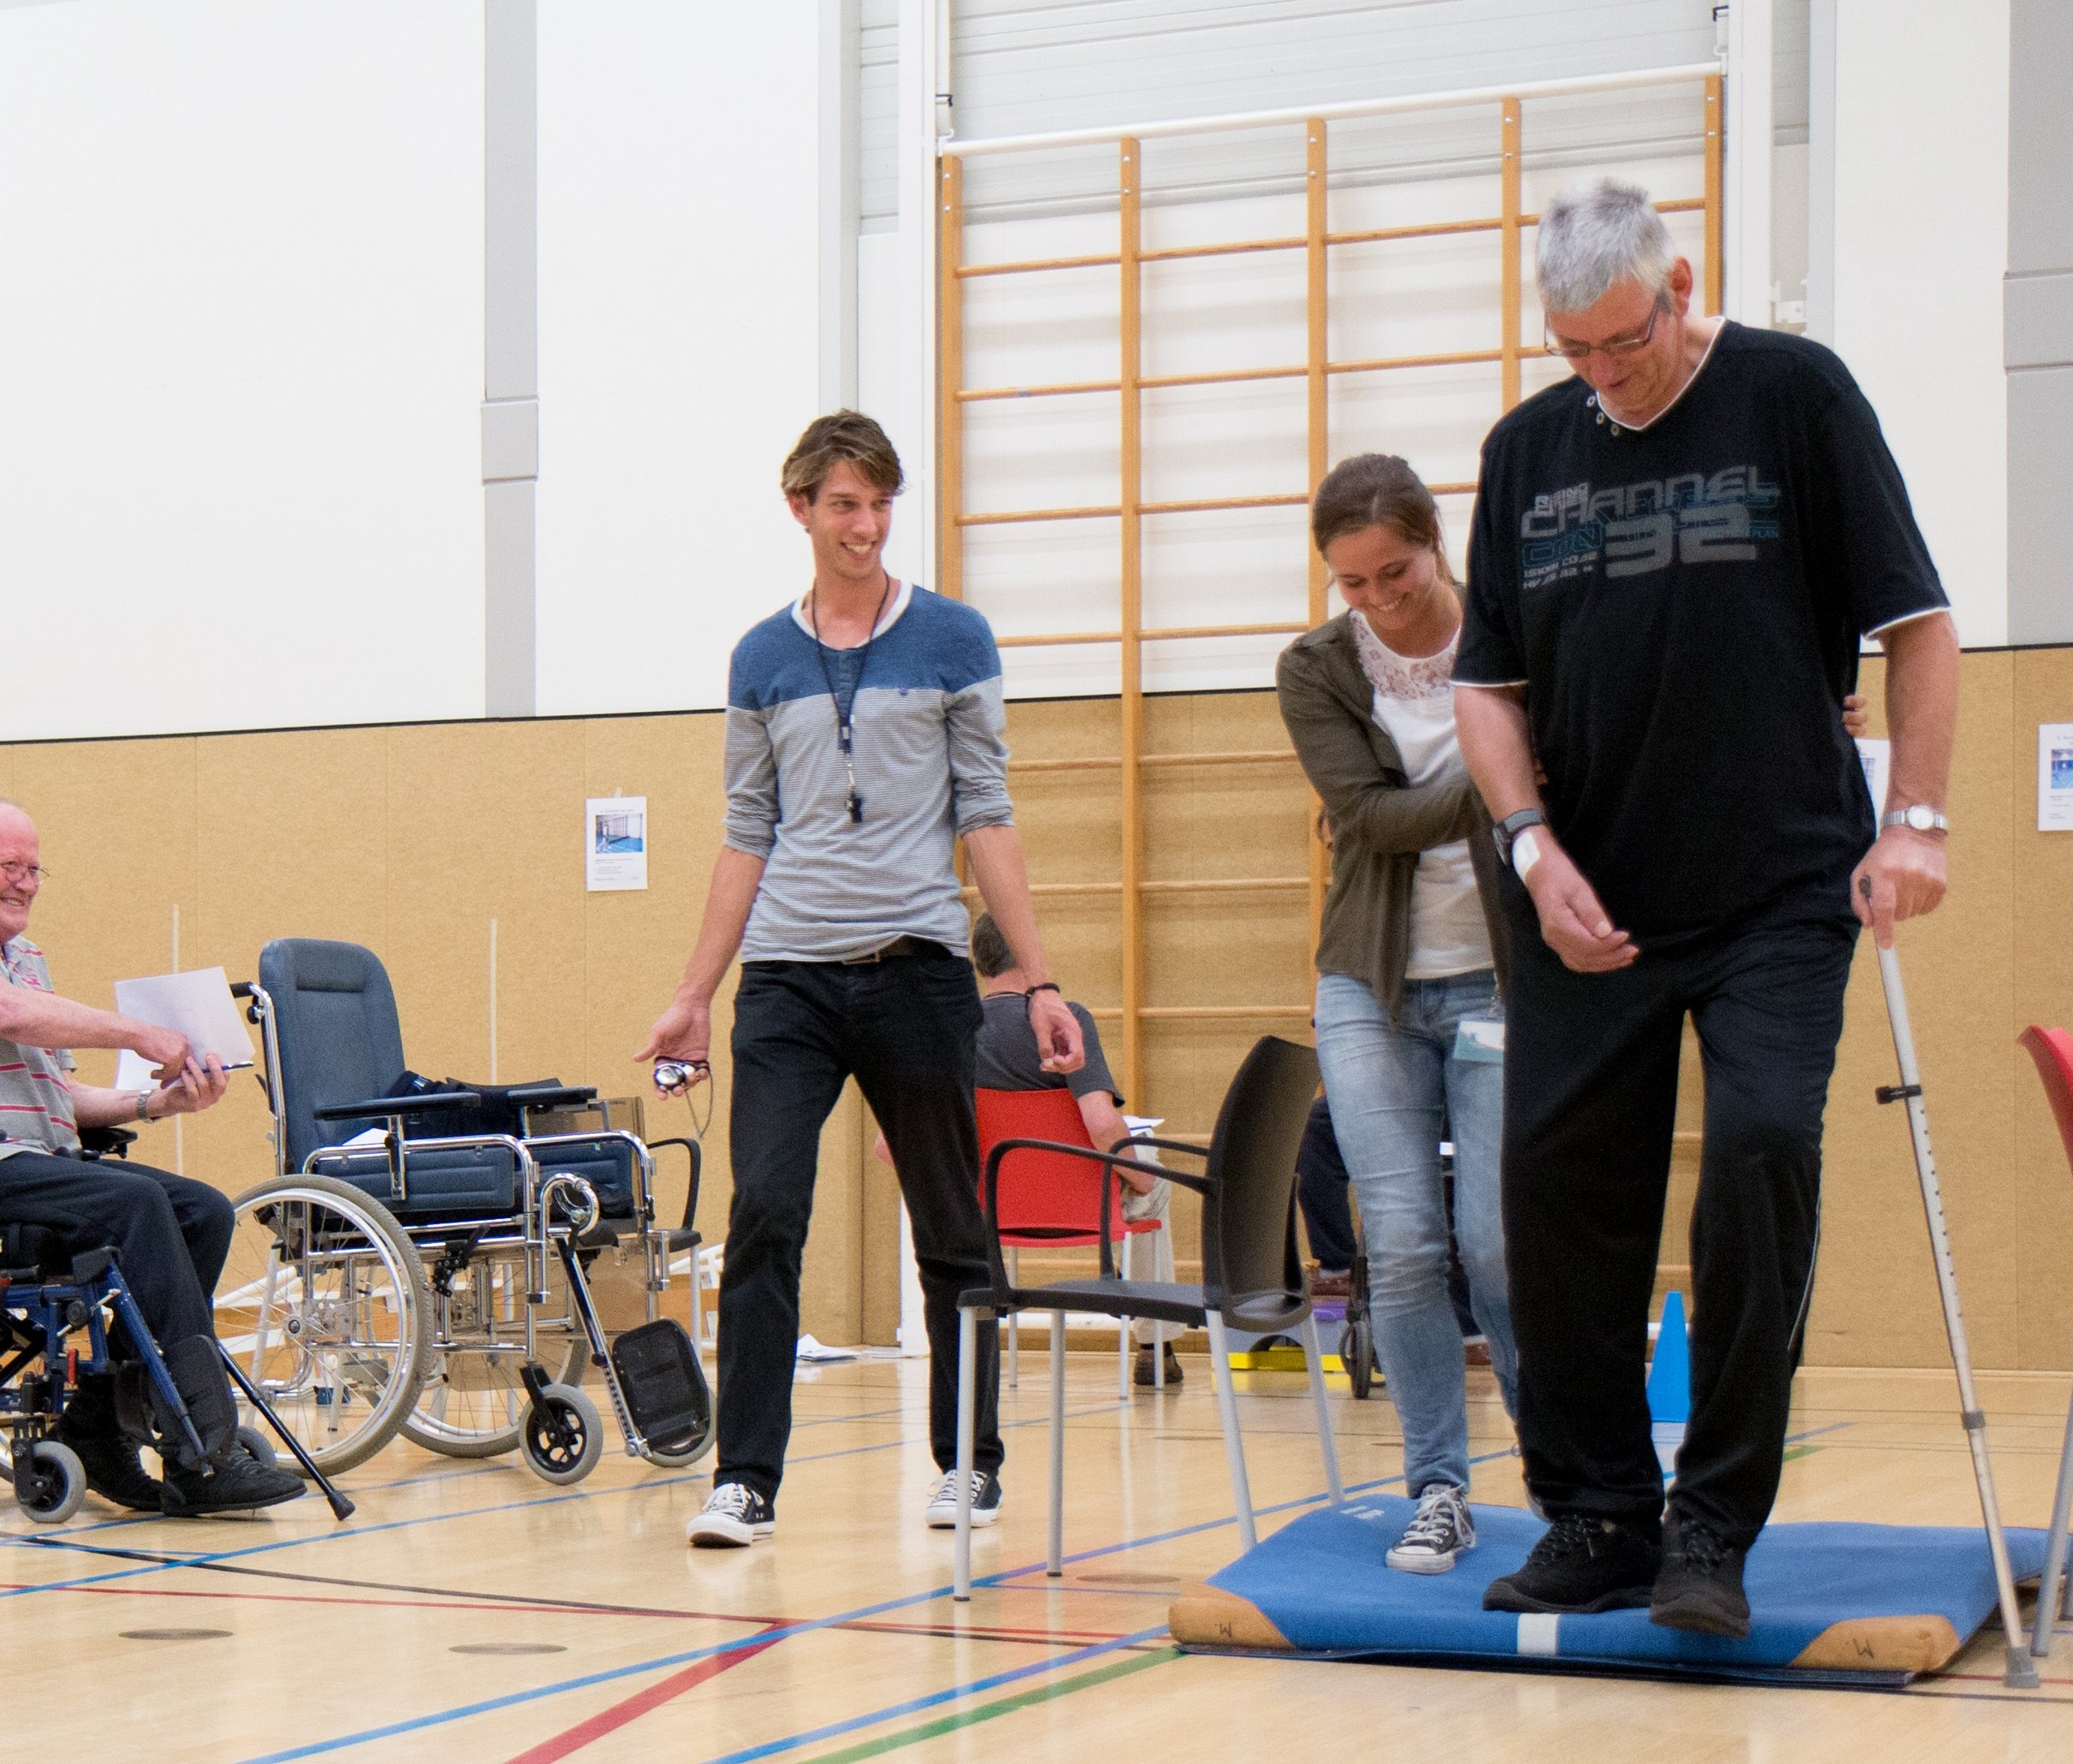
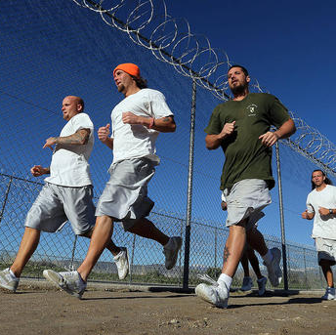
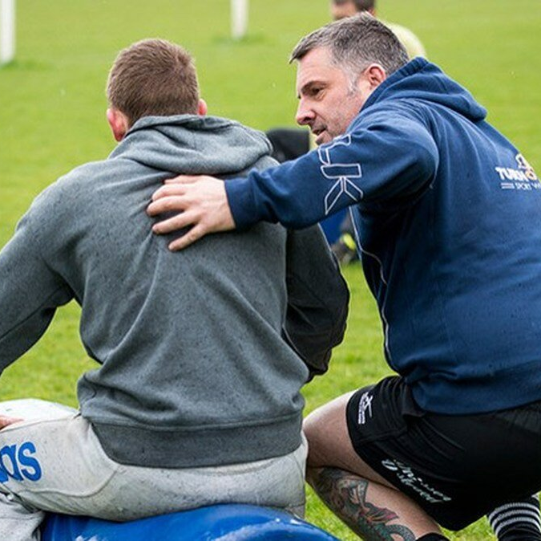
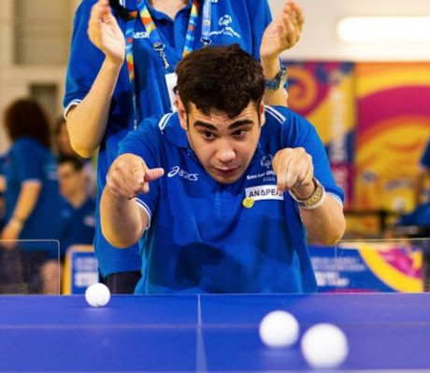
Coördinator Sport- en Bewegingsagogie
Aangepast sporten met verschillende doelgroepen waarvoor het door,
psychische, fysieke of sociale problemen moeilijker is om deel te nemen aan
sport-en beweegactiviteiten.
Sport inzetten als middel om deelnemers te activeren…
Hun leven weer (actief) op te pakken
Weer voor zichzelf te kunnen zorgen
Weer plezier te laten ervaren in het leven

Slide 9
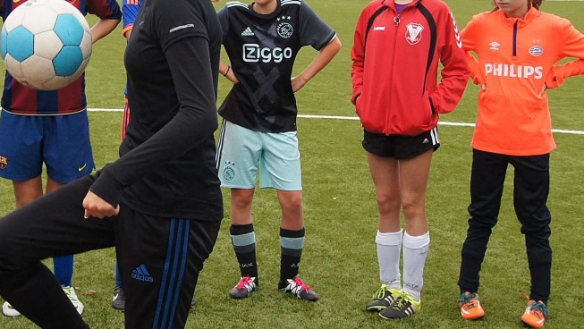
Coördinator buurt, onderwijs en sport
Werkt vanuit de BOS-driehoek met voornamelijk schoolkinderen.
Doel:
Vergroten maatschappelijke betekenis sport.
Versterken van kwaliteit van sportaanbieders.
Stimuleren van sportparticipatie.
Impuls geven aan het verantwoord bewegen.
Notes:
Voorbeelden werkzaamheden:
- Werken bij de gemeente (sportservice Nijmegen): ondersteuning en organiseren van sportevenementen of buitenschoolse opvang
- Kion buitenschoolse opvang activiteiten bezorgen

Slide 10

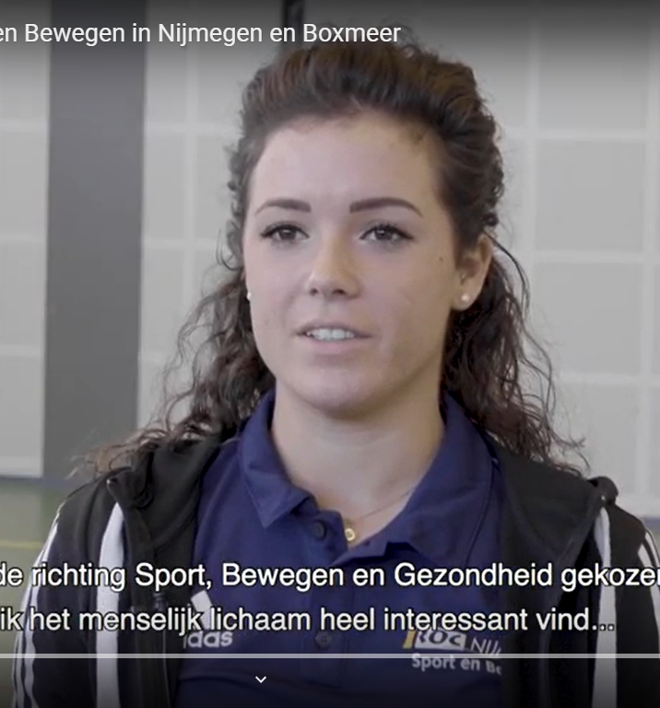
Coördinator Sport, Bewegen en Gezondheid
Werkt met cliënten aan voorkomen, terugdringen of tot staan brengen
van gezondheidsrisico’s.
Doel
Het bevorderen van een gezonde leefstijl
Notes:
Voorbeelden werkzaamheden:
Fysiotherapie praktijken: opzetten en begeleiden van beweegprogramma’s.
Medische fitness centra: begeleiden van verschillende doelgroepen.
Vanuit een school of gemeente ontwikkelen van een beweegprogramma, beweeginterventie voor verschillende doelgroepen (bijv. beweeg je fit)

Slide 11
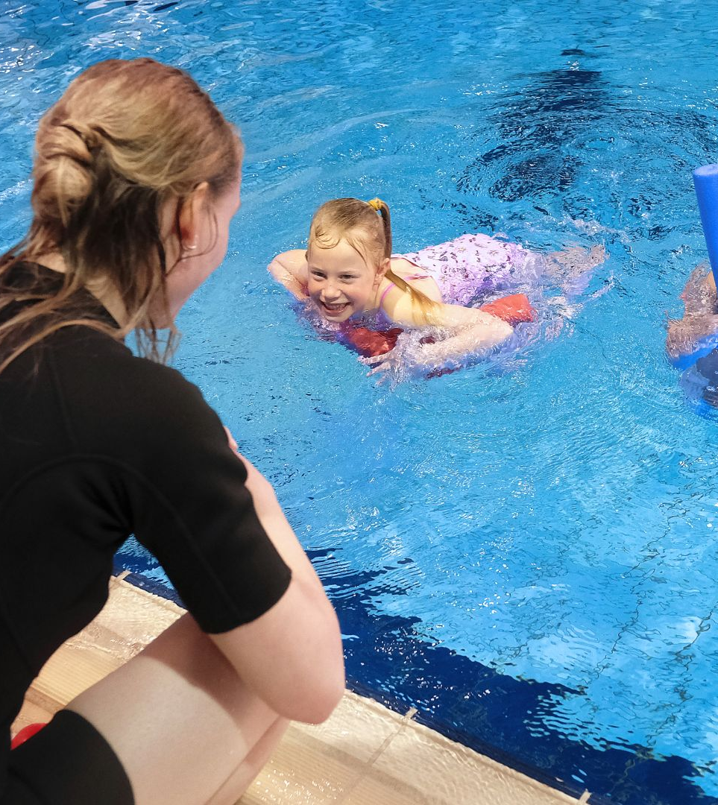
SBL niveau 3
sport- en bewegingsleider
Breed inzetbaar binnen o.a. fitness, zwembaden, diverse sportclubs maar ook inzetbaar als bewegingsleider binnen de zorg of op de BSO. Werken met deelnemers van jong tot oud!
Doel: aanbieden van sport- en bewegingsactiviteiten. Mensen laten bewegen binnen verschillende settingen. Van zwembad tot fitness en van outdoor tot hockey vereniging. Les geven, evenementen organiseren en zorgen dat alles op de club reilt en zeilt.

Slide 12

Keuzedelen leerjaar 2
Instructeur / Trainer coach
  Voetbaltrainer
  Zwem ABC-instructeur
  Snow sports-instructeur
  Buitensport-instructeur
  Fitness-instructeur
  Instructeur bewegen op muziek
Specifieke doelgroepen
Gezonde leefstijl
Internationalisering 2
Notes:
Het keuzedeel vergroot de arbeidsmarktkansen van de student of vergemakkelijkt de doorstroom naar een vervolgstudie. Het vormt als het ware een ‘plus’ op het diploma. Het keuzedeel is dan ook geen onderdeel van de kwalificatie-eis, maar wordt wel op het diploma vermeld.

Slide 13
En keuzedelen in leerjaar 3
Alle keuzedelen LJ 2
(-Internationalisering)
Sportmassage
Conditie-/hersteltrainer
Voorbereiding HBO
Ondernemend gedrag
Notes:
Het keuzedeel vergroot de arbeidsmarktkansen van de student of vergemakkelijkt de doorstroom naar een vervolgstudie. Het vormt als het ware een ‘plus’ op het diploma. Het keuzedeel is dan ook geen onderdeel van de kwalificatie-eis, maar wordt wel op het diploma vermeld.

Slide 14
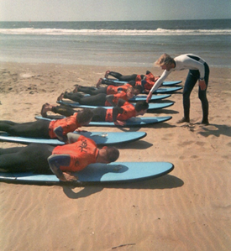
De extra’s bij Sport en Bewegen
Sportevenementen
7 heuvelenloop
Vikingrun
Kampen
Ardennenkamp,
Wintersportkamp (optioneel)
Surfkamp
Buitenlandstages
Filipijnen, Spanje, Engeland,
Oostenrijk, België, Malta

Slide 15
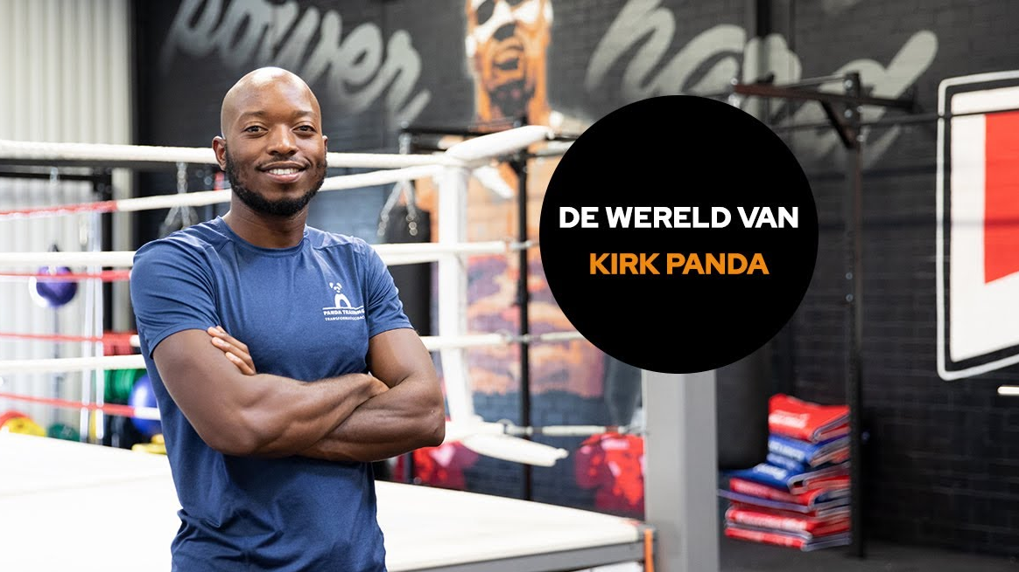
Na je studie?
Werk
Werken als Bewegingsagoog (specifieke doelgroepen)
Werken als BOS-medewerker
(buurtsportcoach, combinatiefunctionaris)
Werken als coördinator SBG
(personal trainer, gezondheidscoach)
Werken als instructeur
(keuzedelen branchecertificaten)
Studie
Vervolgopleiding op het HBO:
  Bijvoorbeeld ALO, PABO, PMT, Fysiotherapie, Sportkunde
  70% v.d. studenten studeert door op HBO

Slide 16
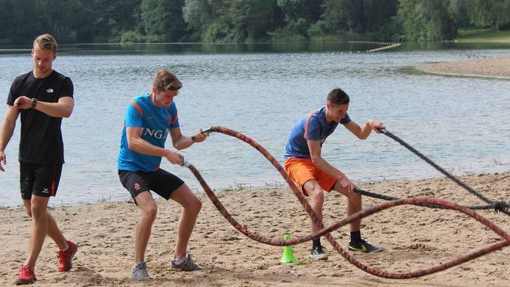
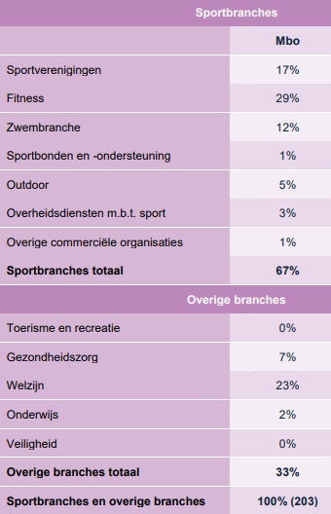
Arbeidskansen in sport nemen toe
Arbeidskansen in sport nemen toe
Arbeidsmonitor Sport en bewegen 2020:
Het overgrote deel van de studenten heeft enkele jaren na het afstuderen werk (88%)
Baanomvang in uren per week neemt toe
Er is sprake van versnippering van werk over meerdere banen.
Sport & bewegen krijgt een steeds grotere plaats in onze maatschappij en daarmee stijgt de de werkgelegenheid in de sport

Slide 17
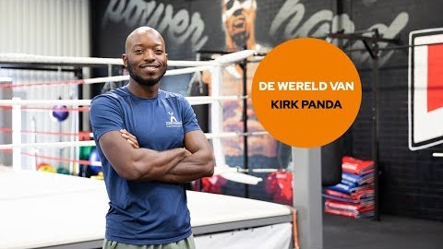
Oud student Kirk Panda aan het woord

Slide 18

Studiekosten
Studiekosten
Het lesgeld is € 1202,- per jaar.
bijkomende kosten
Nijmegen
- Boeken en licenties € 195,00
- Kleding en materialen € 220,00
- Overig (o.a. kamp) € 100,00
Totaal € 515,-
Boxmeer
- Boeken en licenties € 273,00
- Kleding en materialen € 220,00
- Overig (o.a. kamp) € 100,00
Totaal € 593,-
Verder heb je je laptop altijd nodig.
Financiële uitdaging?
vraag via je trajectbegeleider een financieel spreekuur aan

Slide 19
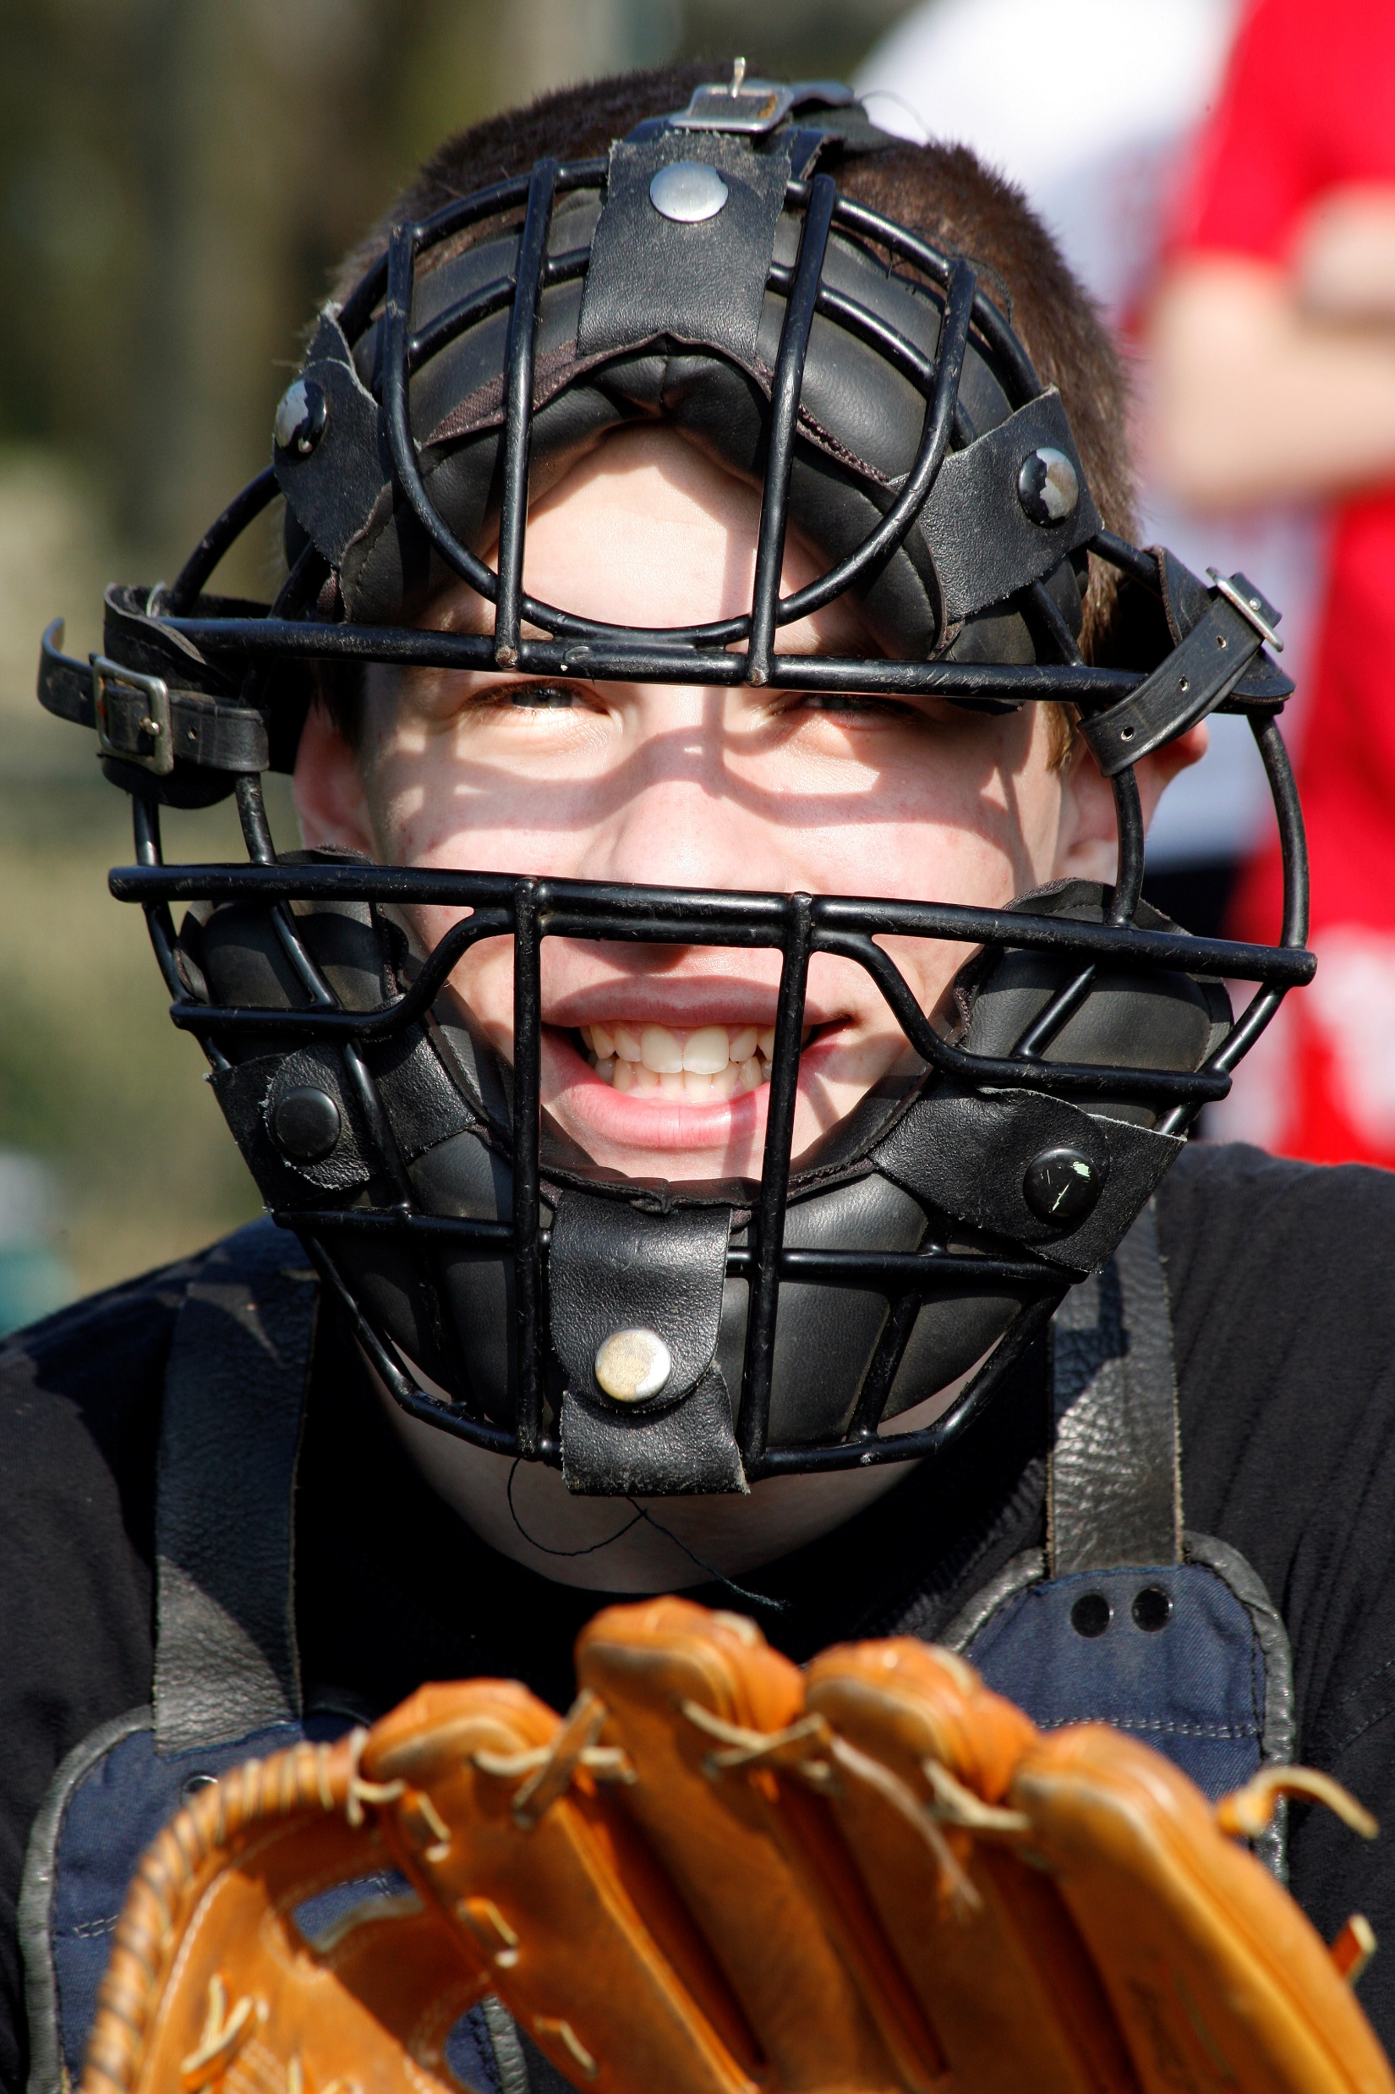
Open dagen
Open dagen
(online) voorlichting
Dinsdag 11 januari & donderdag 13 januari
Open dag
Als de coronamaatregelen het toelaten, zal deze worden ingepland.
Meeloopdagen
9 februari en 16 februari
Intake sport&bewegen
Aanmelden via de site:
www.roc-nijmegen.nl → Zorg&welzijn →
Sport&bewegen
Notes:
Data van de Open Dagen en Infoavonden.

Slide 20

Ben jij al er al uit?
Heb jij jouw keuze gemaakt? YES! Je kunt je nu aanmelden via de webpagina van de opleiding die je gekozen hebt.
Na jouw aanmelding nodigen we je graag uit voor een kennismakings- of intakegesprek.
Op www.roc-nijmegen.nl/aanmelden-mbo vind je alle informatie over aanmelden en toelating.

Slide 21


Presentatie thuis nalezen?
Stuur een e-mail naar mij:
  Jessevaneijden@roc-nijmegen.nl
Zet in het onderwerp “presentatie”
Dan stuur ik jou z.s.m. deze presentatie
Ook op de website bij de opleidingen staan diverse video’s en andere presentaties die je kunt bekijken.
sportenbewegenROCnijmegen
sportenbewegenlocatieboxmeer
Volg #ROCNijmegen op social media

Slide 22
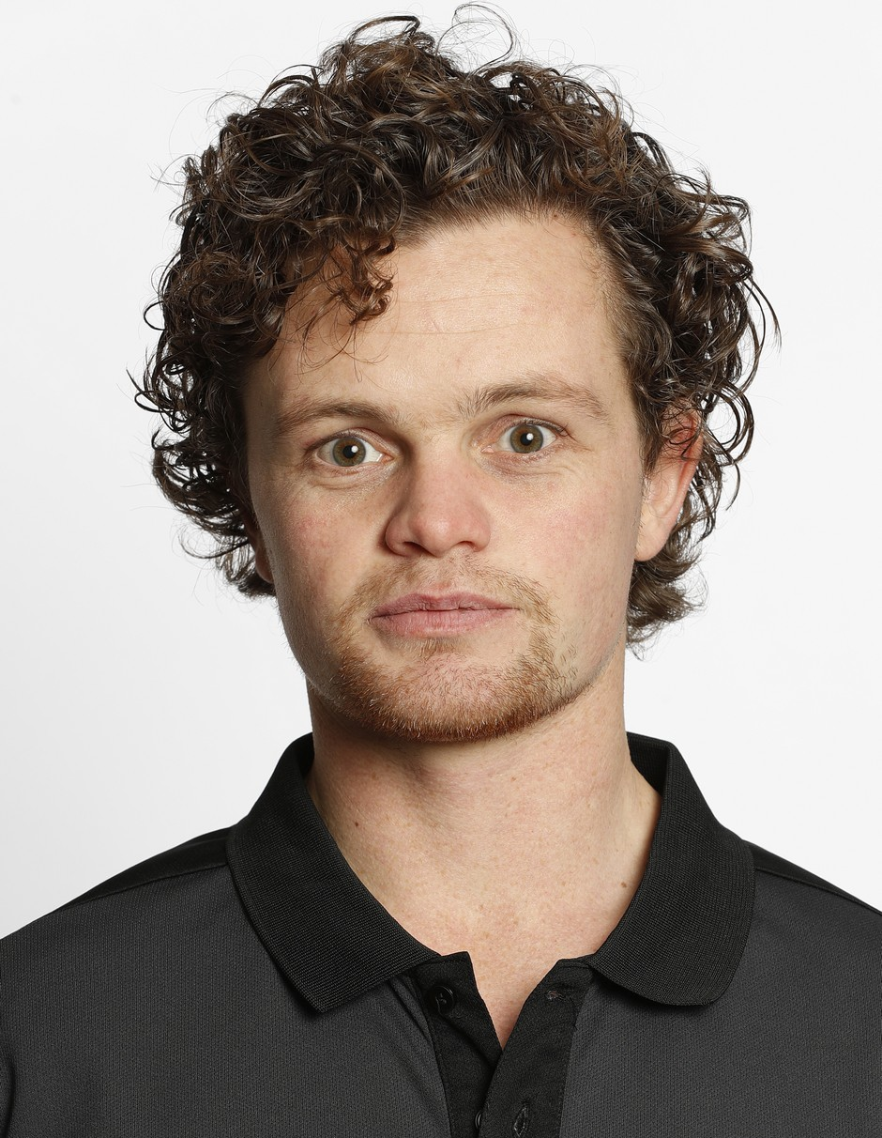
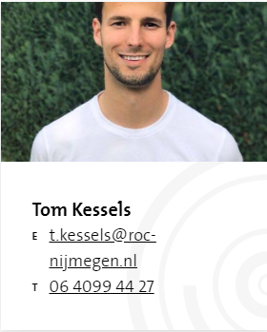
Vragen?
Jesse van Eijden
  E jessevaneijden@roc-nijmegen.nl
T 06 44 16 33 14

